Slide 1
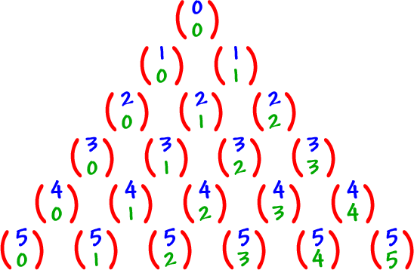
KOMBINATORIAL
Pertemuan 10
Kaidah dasar
Permutasi dan kombinasi

Slide 2

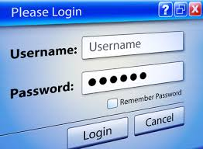
Pendahuluan
Sebuah kata-sandi (password) panjangnya 6 sampai 8 karakter. Karakter boleh berupa huruf atau angka. Berapa banyak kemungkinan kata-sandi yang dapat dibuat?
abcdef
aaaade
a123fr
…
erhtgahn
yutresik
…
????

Slide 3
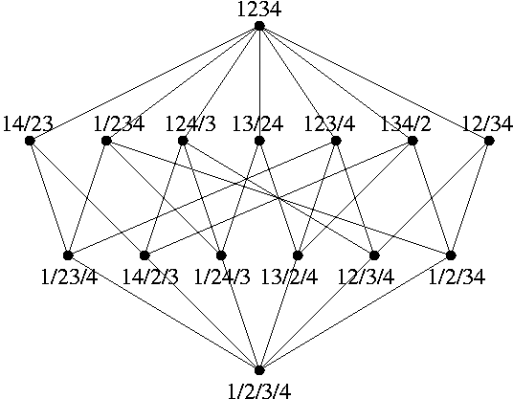
Definisi
Kombinatorial adalah cabang matematika untuk menghitung jumlah penyusunan objek-objek tanpa harus mengenumerasi semua kemungkinan susunannya.

Slide 4
Kaidah Dasar Menghitung
Kaidah perkalian (rule of product)
Percobaan 1: p hasil
Percobaan 2: q hasil
Percobaan 1 dan percobaan 2: p × q hasil
Kaidah penjumlahan (rule of sum)
Percobaan 1: p hasil
Percobaan 2: q hasil
Percobaan 1 atau percobaan 2: p + q hasil

Slide 5
Contoh
Contoh 1. Ketua angkatan IF 2002 hanya 1 orang (pria atau wanita, tidak bias gender). Jumlah pria IF2002 = 65 orang dan jumlah wanita = 15 orang. Berapa banyak cara memilih ketua angkatan?
Penyelesaian: 65 + 15 = 80 cara.
Contoh 2. Dua orang perwakilan IF2002 mendatangai Bapak Dosen untuk protes nilai ujian. Wakil yang dipilih 1 orang pria dan 1 orang wanita. Berapa banyak cara memilih 2 orang wakil tesrebut?
Penyelesaian: 65 × 15 = 975 cara.

Slide 6
Perluasan Kaidah Dasar Menghitung
Misalkan ada n percobaan, masing-masing dgn p_{i} hasil
1. Kaidah perkalian (rule of product)
p₁ × p₂ × … × p_{n} hasil
2. Kaidah penjumlahan (rule of sum)
p₁ + p₂ + … + p_{n} hasil

Slide 7
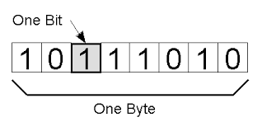
Contoh
Contoh 3. Bit biner hanya 0 dan 1. Berapa banyak string biner yang dapat dibentuk jika:
(a) panjang string 5 bit
(b) panjang string 8 bit (= 1 byte)
Penyelesaian:
(a) 2 × 2 × 2 × 2 × 2 = 2⁵ = 32 buah
(b) 2⁸ = 256 buah

Slide 8
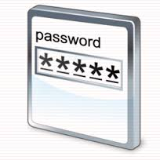
Contoh
Kata-sandi (password) sistem komputer panjangnya 6 sampai 8 karakter. Tiap karakter boleh berupa huruf atau angka; huruf besar dan huruf kecil tidak dibedakan. Berapa banyak kata-sandi yang dapat dibuat?
Penyelesaian:
Jumlah karakter password = 26 (A-Z) + 10 (0-9) = 36 karakter.
Jumlah kemungkinan kata-sandi dengan panjang 6 karakter:
(36)(36)(36)(36)(36)(36) = 36⁶ = 2.176.782.336
Jumlah kemungkinan kata-sandi dengan panjang 7 karakter:
(36)(36)(36)(36)(36)(36)(36) = 36⁷ = 78.364.164.096
Kumlah kemungkinan kata-sandi dengan panjang 8 karakter: (36)(36)(36)(36)(36)(36)(36)(36) = 36⁸ = 2.821.109.907.456
Jumlah seluruh kata-sandi (kaidah penjumlahan) adalah
2.176.782.336 + 78.364.164.096 + 2.821.109.907.456 = 2.901.650.833.888 buah.

Slide 9
Latihan
Dalam sebuah kartu bridge, berapa macam cara untuk mengambil :
Sebuah kartu jantung (heart) atau sebuah daun (spade)?
Sebuah jantung atau kartu AS?
Sebuah AS atau sebuah King?
Sebuah Kartu bernomor 2 hingga 10?
2. Dua buah dadu berbeda warna (merah dan putih) dilontarkan secara bersama-sama. Ada berapa cara untuk mendapatkan jumlah angka 4 atau 8?

Slide 10
Jawab
Dalam kartu bridge ada 13 kartu per simbol, sehingga 13 (jantung) + 13 (daun) = 26 cara
Ada 13 kartu jantung (termasuk As jantung) dan 3 kartu As sehingga 13+3= 16 cara
Kartu As ada 4 dan 4 buah king = 8 cara
@ gambar ada 9 kartu yang bernomor 2-10. Karena ada 4 gambar atau simbol maka 9+9+9+9=36 cara

Slide 11
Lanjutan jawaban
2. Ada 3 cara
Ada 5 cara
Merah | Putih
1 | 3
2 | 2
3 | 1
Sehingga banyak cara mendapatkan angka
4 atau 8 = 3+5 =8 cara
Merah | Putih
2 | 6
3 | 5
4 | 4
3 | 5
2 | 6

Slide 12
Latihan lagi
Misalkan barang dipabrik diberi kode yang terdiri atas 3 huruf dan diikuti 4 angka (misal KPR1234). Jika baik huruf maupun angkan boleh diulangi, ada berapa cara barang tsb diberi kode?
Bagaimana jika huruf dan angka tidak boleh diulangi?

Slide 13
Jawab
Jika huruf boleh berulang maka ada 26x26x26=17.576 cara
Jika angka boleh berulang maka ada 10x10x10x10=10.000 cara
Sehingga banyak kode yang dapat dibentuk dengan angka dan huruf = 17.576x10.000=175.760.000 cara

Slide 14
Jika huruf tidak boleh berulang maka 26x25x24=15.600 cara
Jika angka tidak boleh berulang maka 10x9x8x7=5.040
Sehingga cara mendapatkan kode tanpa perulangan ada 76.624.000 cara

Slide 15
Permutasi
Berapa jumlah urutan berbeda yang mungkin dibuat dari penempatan bola ke dalam kotak-kotak tersebut?

Slide 17
Definisi
Permutasi adalah jumlah urutan berbeda dari pengaturan objek-objek. (urutan diperhatikan)
Permutasi merupakan bentuk khusus aplikasi kaidah perkalian.
Rumus Permutasi : P(n,r) = n!/(n-r)!

Slide 18
Contoh
Contoh 6. Berapa banyak “kata” yang terbentuk dari kata “HAPUS”?
Penyelesaian:
Cara 1: (5)(4)(3)(2)(1) = 120 buah kata
Cara 2: P(5, 5) = 5! = 120 buah kata
Contoh 7. Berapa banyak cara mengurutkan nama 25 orang mahasiswa?
Penyelesaian: P(25, 25) = 25!

Slide 19
Permutasi r dari n elemen
Ada enam buah bola yang berbeda warnanya dan 3 buah kotak. Masing-masing kotak hanya boleh diisi 1 buah bola. Berapa jumlah urutan berbeda yang mungkin dibuat dari penempatan bola ke dalam kotak-kotak tersebut?
Penyelesaian:
kotak 1 dapat diisi oleh salah satu dari 6 bola (ada 6 pilihan);
kotak 2 dapat diisi oleh salah satu dari 5 bola (ada 5 pilihan);
kotak 3 dapat diisi oleh salah satu dari 4 bola (ada 4 pilihan).
Jumlah urutan berbeda dari penempatan bola = (6)(5)(4) = 120

Slide 20
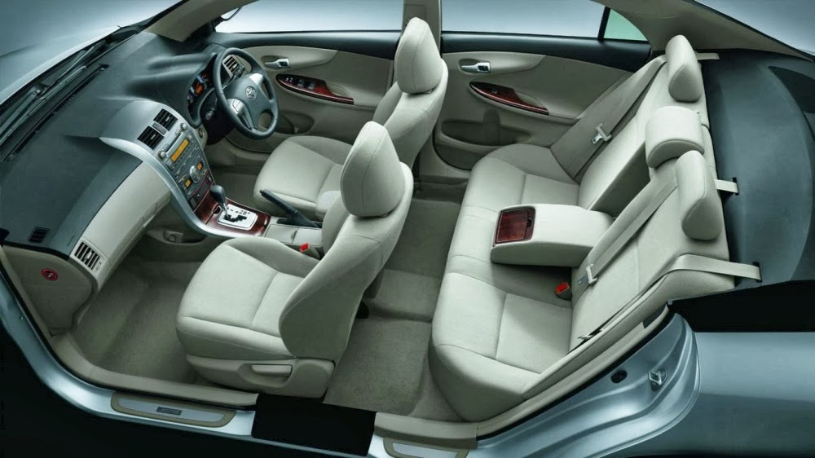
Latihan
Sebuah mobil mempunyai 4 tempat duduk. Berapa banyak cara 3 orang didudukkan jika diandaikan satu orang harus duduk di kursi sopir?

Slide 21
Jawab
Maka tinggal 2 orang dari 3 tempat duduk sehingga P(3,2) = 3!/1!= 6 cara

Slide 22
Kombinasi
Bentuk khusus dari permutasi adalah kombinasi. Jika pada permutasi urutan kemunculan diperhitungkan, maka pada kombinasi, urutan kemunculan diabaikan.
C(n, r) sering dibaca "n diambil r", artinya r objek diambil dari n buah objek.
Definisi 3. Kombinasi r elemen dari n elemen, atau C(n, r), adalah jumlah pemilihan yang tidak terurut r elemen yang diambil dari n buah elemen.

Slide 23
Interpretasi Kombinasi

Slide 24
2. C(n, r) = cara memilih r buah elemen dari n buah elemen yang ada, tetapi urutan elemen di dalam susunan hasil pemilihan tidak penting.
Contoh: Berapa banyak cara membentuk panitia (komite, komisi, dsb) yang beranggotakan 5 orang orang dari sebuah fraksi di DPR yang beranggotakan 25 orang?
Penyelesaian:
Panitia atau komite adalah kelompok yang tidak terurut, artinya setiap anggota di dalam panitia kedudukannya sama.
Misal lima orang yang dipilih, A, B, C, D, dan E, maka urutan penempatan masing-masingnya di dalam panitia tidak penting Banyaknya cara memilih anggota panitia yang terdiri dari 5 orang anggota adalah C(25,5) = 53130 cara.

Slide 25
Contoh
Contoh 9. Seorang pelatih basket akan memilih komposisi pemain inti basket yang akan diturunkan dalam pertandingan. Ada 12 org pemain basket (starting twelve) yang dapat dipilih. Berapa macam tim yang dpt dibentuk?

Slide 26
Penyelesaian
C (12,5) = 12!/7!.5! = 792 cara

Slide 27
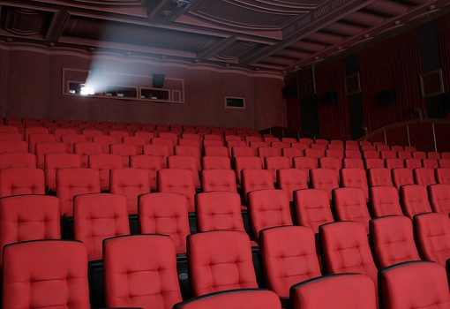
Latihan
Kursi-kursi di sebuah bioskop disusun dalam baris-baris, satu baris berisi 10 buah kursi. Berapa banyak cara mendudukkan 6 orang penonton pada satu baris kursi:
(a) jika bioskop dalam keadaan terang
(b) jika bioskop dalam keadaan gelap

Slide 28
Referensi
Books/Article
1. Rinaldi Munir, Ir.,M.T., "Buku Teks Ilmu Komputer Matematika Diskrit", Bandung, Informatika Bandung.
2. Drs.Jong Jek Siang,M.Sc,”Matematika Diskrit dan Aplikasinya pada Ilmu Komputer”, Yogyakarta, Andi Offset.
3. Wibisono, S, 2003, Matematika Diskrit, Graha Ilmu

Slide 29
Terima Kasih see u next week

